Slide 1
Suchtmittel
Ort, Datum

Slide 2

Sucht am Arbeitsplatz aus arbeitsrechtlicher Sicht
Berufsgenossenschaftliche Vorschrift „Grundsätze der Prävention“ (§ 15 Abs. 2 DGUV-Vorschrift 1)
Versicherte dürfen sich oder andere durch jegliche Art von Drogen nicht gefährden.
Das gilt auch für die Einnahme von Medikamenten.
© Fotolia - 81732136

Slide 3
Woran Sie erkennen können, dass Mitarbeiter unter Drogeneinfluss stehen (1/2)
Verändertes Verhalten:
  Plötzliche Veränderungen im Verhalten, wie Aggressivität, Reizbarkeit oder extreme Stimmungsschwankungen.
Körperliche Anzeichen:
  Blutshot Augen
  Veränderte Pupillen (vergrößert oder verengt)
  Zittern, Koordinationsprobleme oder unkontrollierte Bewegungen
Mangelnde Konzentration:
  Schwierigkeiten, sich auf Aufgaben zu konzentrieren oder Informationen zu behalten.
Häufige Auszeiten oder Pausen:
  Übermäßige oder unerklärliche Abwesenheiten vom Arbeitsplatz.

Slide 4
Woran Sie erkennen können, dass Mitarbeiter unter Drogeneinfluss stehen (2/2)
5. Unpünktlichkeit: Häufige Verspätungen ohne erkennbaren Grund.
6. Leistungsabfall: Verschlechterte Arbeitsleistung oder nachlassende Produktivität.
7. Soziale Isolation: Rückzug von Kollegen, mangelnde Interaktion oder soziale Isolation.
Es ist wichtig zu beachten, dass diese Anzeichen auch andere Ursachen haben können, wie persönliche Probleme, Stress oder gesundheitliche Herausforderungen.
Falls Sie den Verdacht haben, dass ein Mitarbeiter unter Drogeneinfluss stehen könnte, ist es ratsam, das Problem mit einem Vorgesetzten oder der Personalabteilung zu besprechen. Unternehmen sollten eine unterstützende Umgebung schaffen und professionelle Hilfe anbieten, wenn dies notwendig ist.
Es ist immer wichtig, dabei die Privatsphäre und die Rechte der betroffenen Person zu respektieren.

Slide 5
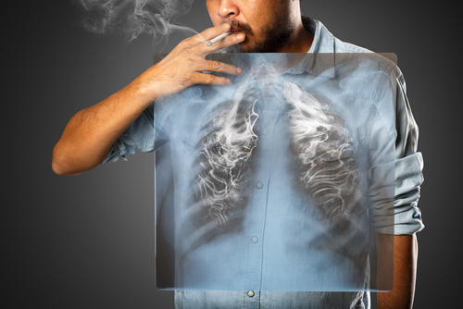
Rauchen – Folgen für die Gesundheit
Abhängigkeit
Vorzeitige Hautalterung
Durchblutungsstörungen
Verstopfung der Arterien
Herzinfarkte und Schlaganfälle
Lungenkrebs
Schädigung der Spermien
Einschränkung der Fruchtbarkeit
Impotenz
Schädigung des Kindes in der Schwangerschaft
© Fotolia - 122035640
Rauchen schadet Ihrer Gesundheit – und der Ihrer Kollegen!

Slide 6
Nichtraucherschutz
Passives Rauchen gefährdet ebenfalls die Gesundheit.
Verpflichtung für den Arbeitgeber (§ 5 Arbeitsstättenverordnung):
„Der Arbeitgeber hat die erforderlichen Maßnahmen zu treffen, damit die nicht rauchenden Beschäftigten in Arbeitsstätten wirksam vor den Gesundheitsgefahren durch Tabakrauch geschützt sind.“
Verpflichtung für die Beschäftigten:
Die vom Arbeitgeber getroffenen Maßnahmen befolgen.
Rücksicht auf eigene Kollegen nehmen. Tabakrauch ist für Nichtraucher nicht nur gefährlich, sondern auch lästig und unangenehm.

Slide 7

Alkohol – Folgen für die Gesundheit
Veränderung der Wahrnehmung
Verlängerung der Reaktionszeit
Gedächtnislücken
Schädigung der Leber
Schädigung der Bauchspeicheldrüse
Schädigung des Gehirns
Velimir, Adobe Stock
Alkohol schadet Ihrer Gesundheit und gefährdet andere!

Slide 8

Gefahrenpotenzial am Arbeitsplatz
Restalkohol
Bedienen von Maschinen
Führen von Maschinen und Fahrzeugen
Pro Stunde baut die Leber etwa 150 mg Alkohol ab = 0,15 Promille.
Kaffee, Medikamente, Saft etc. beschleunigen den Prozess nicht.
Beschäftigte dürfen sich nicht in einen Zustand versetzen, durch den sie sich selbst oder andere gefährden.
Velimir, Adobe Stock

Slide 9

Betrunken im Dienst
Sofortmaßnahmen
Der Arbeitgeber darf betrunkene Mitarbeiter, die aufgrund des eigenen Zustandes für sich oder andere Kollegen eine Gefahr darstellen, nicht weiter beschäftigen.
Sie müssen sicher nach Hause gebracht werden.
Folgen für das Arbeitsverhältnis
  Verweis
  Abmahnung und
  als letzte Konsequenz: Kündigung!
Übernehmen sie als arbeitgeber und führungskraft an ihre verantwortung
Cwa, Adobe Stock

Slide 10

Alkoholismus
Alkoholismus ist eine Krankheit.
Sie ist therapierbar, aber die Kranken brauchen Hilfe von außen.
Betroffenen Kollegen Hilfe anbieten.
Betroffene Kollegen auf die möglichen Konsequenzen hinweisen.
Bei akuter Gefahr Betriebsarzt, Betriebsrat oder Vorgesetzten informieren.
Alkoholiker gefährden sich und andere.
Man darf nicht wegschauen und
die Krankheit decken!
© Fotolia - 5750576

Slide 11

Drogen – Folgen für die Gesundheit
Abhängigkeit
Veränderung der Wahrnehmung
Verlängerung der Reaktionszeit
Motivationsverlust
psychische Störungen
Depressionen
Herzinfarkt
Drogen sind gesundheitsschädigend und gefährden andere.
Drogen sind illegal!
© Fotolia - 117070177

Slide 12
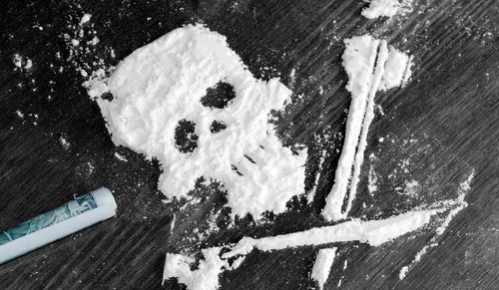
Kokain
Wirkung
Müdigkeit lässt nach
Aktivitätsdrang steigt
Folgen eines Kokainrauschs
Niedergeschlagenheit
Depressionen
Langfristige Folgen
Angstzustände / Psychosen
Krampfanfälle
Herz-Kreislauf-Erkrankungen
© Fotolia - 5750576
Bereits der Besitz kleinerer Mengen ist eine Straftat!

Slide 13

Cannabis
Haschisch oder Marihuana sind ähnlich giftig wie Tabak. Wenn beide zusammen geraucht werden, addieren sich die schädlichen Effekte.
Wirkung
verringert Konzentrationsfähigkeit
verlängert Reaktionszeiten
Langfristige Folgen
Motivationsverlust
psychische Störungen
© Fotolia -45647900
Bereits der Besitz kleinerer Mengen ist eine Straftat!

Slide 14
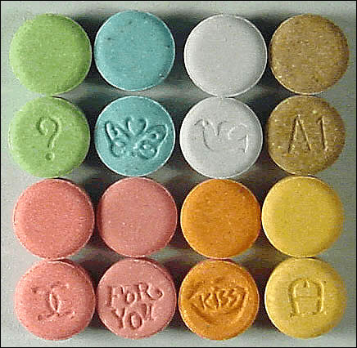
Ecstasy
Synthetisch hergestellte Drogen in Tablettenform, die meist Symbole wie Vögel, Schmetterlinge, Herzen o. Ä. tragen.
Wirkung
stimulierend und anregend
unterdrückt Hunger, Durst und Schmerzen
Kurzfristige Folgen
Dehydrierung
Erschöpfung
Langfristige Folgen
Unruhe / Nervosität
Muskelkrämpfe
Depressionen
Bereits der Besitz kleinerer Mengen ist eine Straftat!

Slide 15

Medikamente – Unfallgefahr durch Nebenwirkungen
Verringerung von Sehfähigkeit und Reaktionsvermögen
Fahruntüchtigkeit
verstärkte schädigende Wirkung von Lärm
Wechselwirkungen mit anderen Medikamenten
Keine Medikamente einnehmen, deren Risiken und Nebenwirkungen nicht bekannt sind.
© Fotolia - 151205738

Slide 16
Wie Sie bei Verdacht auf Drogenmissbrauch richtig reagieren (1/3)
Beobachten Sie genau:
  Achten Sie auf auffälliges Verhalten, ungewöhnliche körperliche Anzeichen oder Leistungsprobleme. Sammeln Sie konkrete Beobachtungen, bevor Sie handeln.
Ziehen Sie einen Vorgesetzten oder die Personalabteilung hinzu:
  Informieren Sie unverzüglich Ihren Vorgesetzten oder die Personalabteilung über Ihre Beobachtungen. Dies stellt sicher, dass angemessene Maßnahmen ergriffen werden können und Sie nicht allein mit der Situation umgehen müssen.
Bieten Sie Unterstützung an:
  Wenn möglich und angemessen, bieten Sie dem betroffenen Mitarbeiter Unterstützung an. Das kann beinhalten, ihn auf die firmeninternen Ressourcen für Hilfe oder Programme zur Suchtprävention hinzuweisen.
Folgen Sie Unternehmensrichtlinien:
  Handeln Sie gemäß den festgelegten Unternehmensrichtlinien und Verfahren. Dies kann das Einleiten eines Gesprächs, das Anbieten von Hilfe oder die Einleitung von Disziplinarmaßnahmen einschließen, je nach den Umständen und der Schwere der Situation.

Slide 17
Wie Sie bei Verdacht auf Drogenmissbrauch richtig reagieren (2/3)
5. Bewahren Sie die Privatsphäre:
  Respektieren Sie die Privatsphäre des betroffenen Mitarbeiters. Diskutieren Sie die Angelegenheit nur mit Personen, die direkt involviert sind oder ein berechtigtes Interesse haben.
6. Berücksichtigen Sie rechtliche Aspekte:
  Beachten Sie die geltenden Datenschutzbestimmungen und andere rechtliche Aspekte. In einigen Ländern und Regionen gibt es spezielle Gesetze zum Umgang mit Suchterkrankungen am Arbeitsplatz.
7. Bieten Sie Schulungen an:
  Implementieren Sie Schulungen für Mitarbeiter und Vorgesetzte, um sie für die Anzeichen von Drogenmissbrauch zu sensibilisieren und ihnen zu zeigen, wie sie angemessen darauf reagieren können.

Slide 18
Wie Sie bei Verdacht auf Drogenmissbrauch richtig reagieren (3/3)
8. Professionelle Hilfe anbieten:
  Ermutigen Sie den betroffenen Mitarbeiter dazu, professionelle Hilfe in Anspruch zu nehmen, sei es durch das Employee Assistance Program (EAP) des Unternehmens oder externe Ressourcen.
Es ist wichtig zu betonen, dass der Umgang mit Mitarbeitern, die unter Drogeneinfluss stehen, eine sensible Angelegenheit ist. Die Anwendung von Mitgefühl und Verständnis kann dazu beitragen, die Situation zu verbessern und dem Mitarbeiter die Möglichkeit zu geben, Hilfe anzunehmen.

Slide 19
Zusammenfassung
Rauchen ist nur in bestimmten Bereichen erlaubt.
Alkohol- und Drogenkonsum sind im Betrieb verboten.
Sichern Sie sich rechtlich ab mit einer Unterweisung und der Unterschrift Ihrer Mitarbeiter
Medikamente sind nur erlaubt, wenn sie keine Gefährdung bewirken.
Missachtung der Verbote kann zur Kündigung führen.
Ignorieren Sie Alkoholismus, Medikamenten- oder Drogensucht nicht.
In akuten Fällen Betriebsarzt, Betriebsrat oder Vorgesetzten informieren!
Alkohol-, Medikamenten- und Drogenkonsum: Führerschein in Gefahr!
Je nach Drogenart und -menge drohen strafrechtliche Folgen.
Schützen Sie Ihre Gesundheit, die Ihrer Kollegen und Ihren Arbeitsplatz!

Slide 20

Trage hier deinen Namen ein
Unternehmen
Straße / Hausnummer
PLZ / Stadt
Telefon

